Slide 1
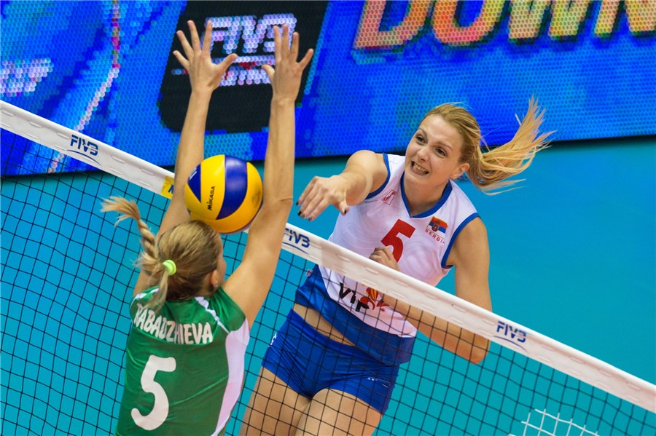
voleibol

Slide 2
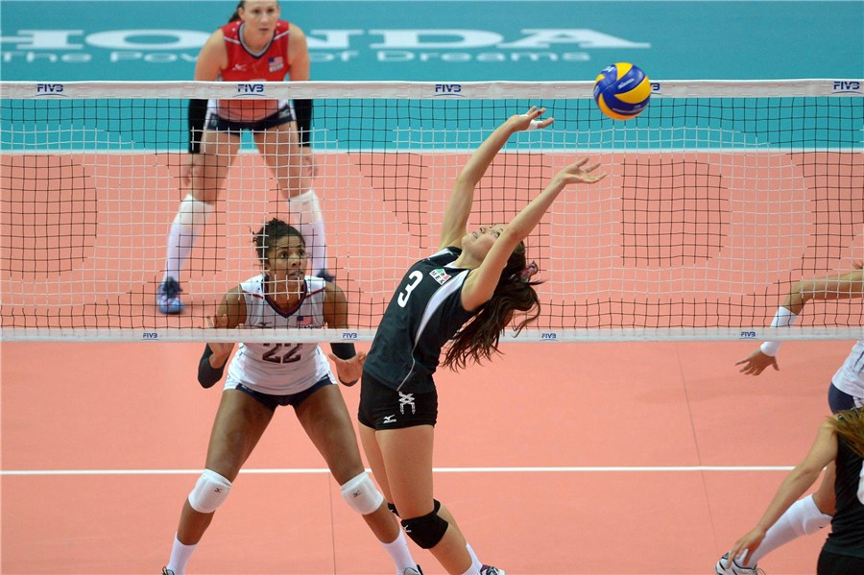
volleyball

Slide 3
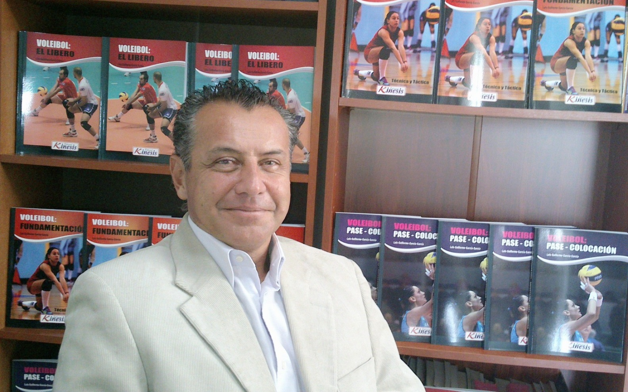
Docente: luis guillermo garcia

Slide 4
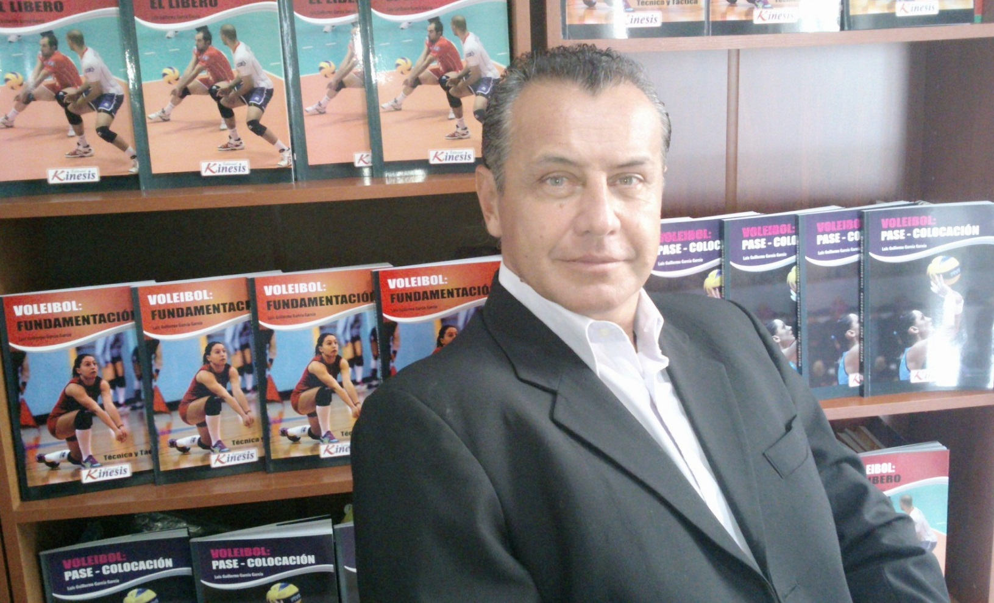
Lucho……..LUISGUI@UTP.EDU.CO

Slide 5
LUIZGARZIA@GMAIL.COM
LUIZGARZIA@HOTMAI.COM
CEL: 3146313472
WHATSAPP…

Slide 6
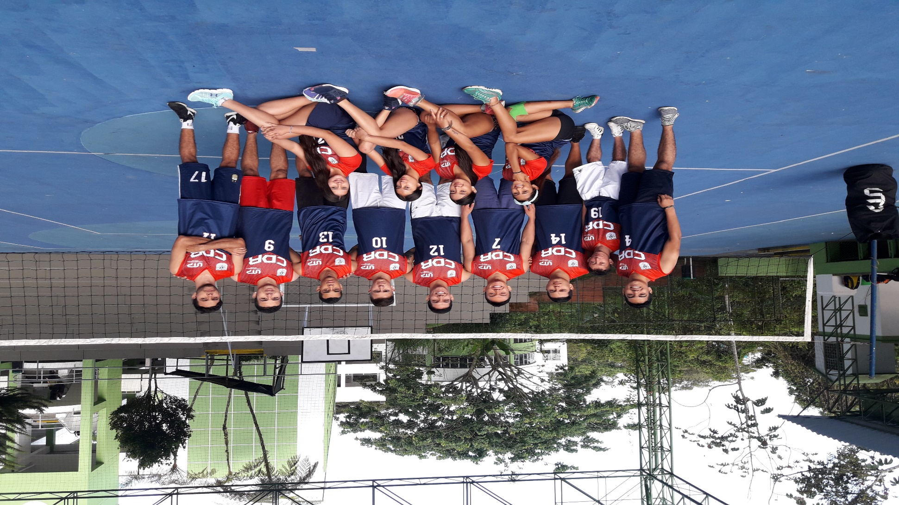
LUGAR: CANCHAS LA JULITA, SECTOR SUR

Slide 7
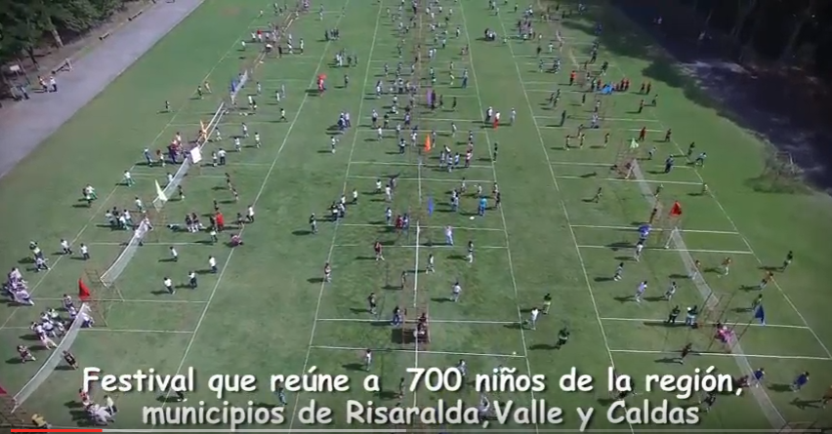
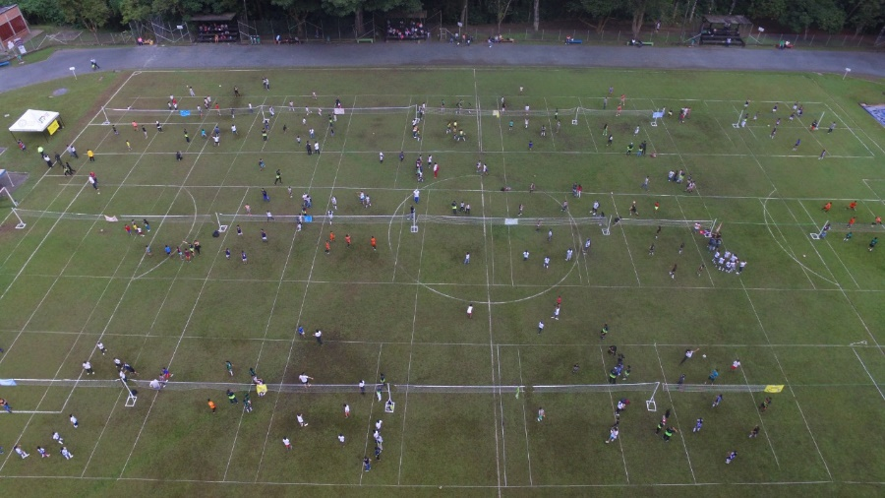
HORA: PRACTICA 6:15AM
HORA: TEORIA 6AM
HORA: TEORIA 6 AM

Slide 8
Voltear…….
……DESPUÉS DE LLEGAR A LAS 6:15 AM
……DESPUÉS DE LLEGAR A LAS 5:15 PM
……DESPUÉS DE PALABRAS GROSERAS
……DESPUÉS DE ….AL ÚLTIMO
……DESPUÉS DE …..VENENO
……DESPUÉS DE …..PAYASADAS
……DESPUÉS DE …..NO PEDIR PERMISO

Slide 9
INDUMENTARIA
…….CALZADO APROPIADO..( SOLO TENIS)
…….CALZADO CON CORDONES Y MEDIAS
…….MEDIAS ( BLANCAS PRFERIBLE Y
ARRIBA DE LOS TOBILLOS
…….LICRAS, SUDADERAS, PANTALONETAS

Slide 10
PERMISOS Y EXCUSAS
EXCUSAS POR ENFERMEDAD SOLO CON VISTO BUENO DE MEDICO DE B.U.
EXCUSAS POR GRIPAS…Y DEMAS…..ASISTIR A LA CLASE COMO ASISTENTE.
PERMISOS PARA SALIR DE CLASE…SOLICITARLOS.
PERMISOS PARA IR AL BAÑO…SOLICITARLO.
PERMISOS PARA SALIDAS ACADEMICAS…ENVIO DEL DOCENTE CARTA.

Slide 11
EVALUACIÓN
1- EXAMEN TEORICO…(2)……30%
2- EXAMEN PRACTICO..(1)…..30%
3- FESTIVAL……………………...20%
4- TRABAJOS ESCRITOS…..(TORNEOS INTERNOS)………………………..20%

Slide 12

FESTIVAL

Slide 13
ORGANIZACIÓN FESTIVAL
1- PREVENTO………………………………….50%
EQUIPOS DE CUATRO(4) MINIMO …M-F
PREPARACIÓN A PARTIR DE FEBRERO
COLEGIOS ESTABLECIDOS, BARRIOS…
INVITACIONES, DIFUSIÓN, ORGANIZACIÓN
MONTAJE Y DESMONTAJE
2- EVENTO……………………………………..50%
PARTICIPAR CON LOS NIÑOS
REGRIGERIOS
ESTADISTICAS
VIERNES OCTUBRE 18 ó NOVIEMBRE 8
2019 8AM CANCHA FUTBOL PRINCIPAL

Slide 14
TORNEOS INTERNOS
1- EQUIPOS DE 6 JUGADORES POR GRUPO.
2- EQUIPOS MASCULINO A Y B.
3- EQUIPOS FEMENINO UNO POR GRUPO.
4- CADA TORNEO SE PREMIA CON 5…4…3…0
5- SE SUMAN LOS TORNEOS Y DA EL 20%.
6- SE JUGARAN 4 TORNEOS EN EL SEMESTRE.
6- SE JUGARAN A LAS 6 AM.
7- CADA 20 DIAS MARTES, MIER, JUE, VIERNES.
8- HAY PERMISO DE DIRECCIÓN.
9- ES UN EVENTO INSTITUCIONAL.

Slide 15
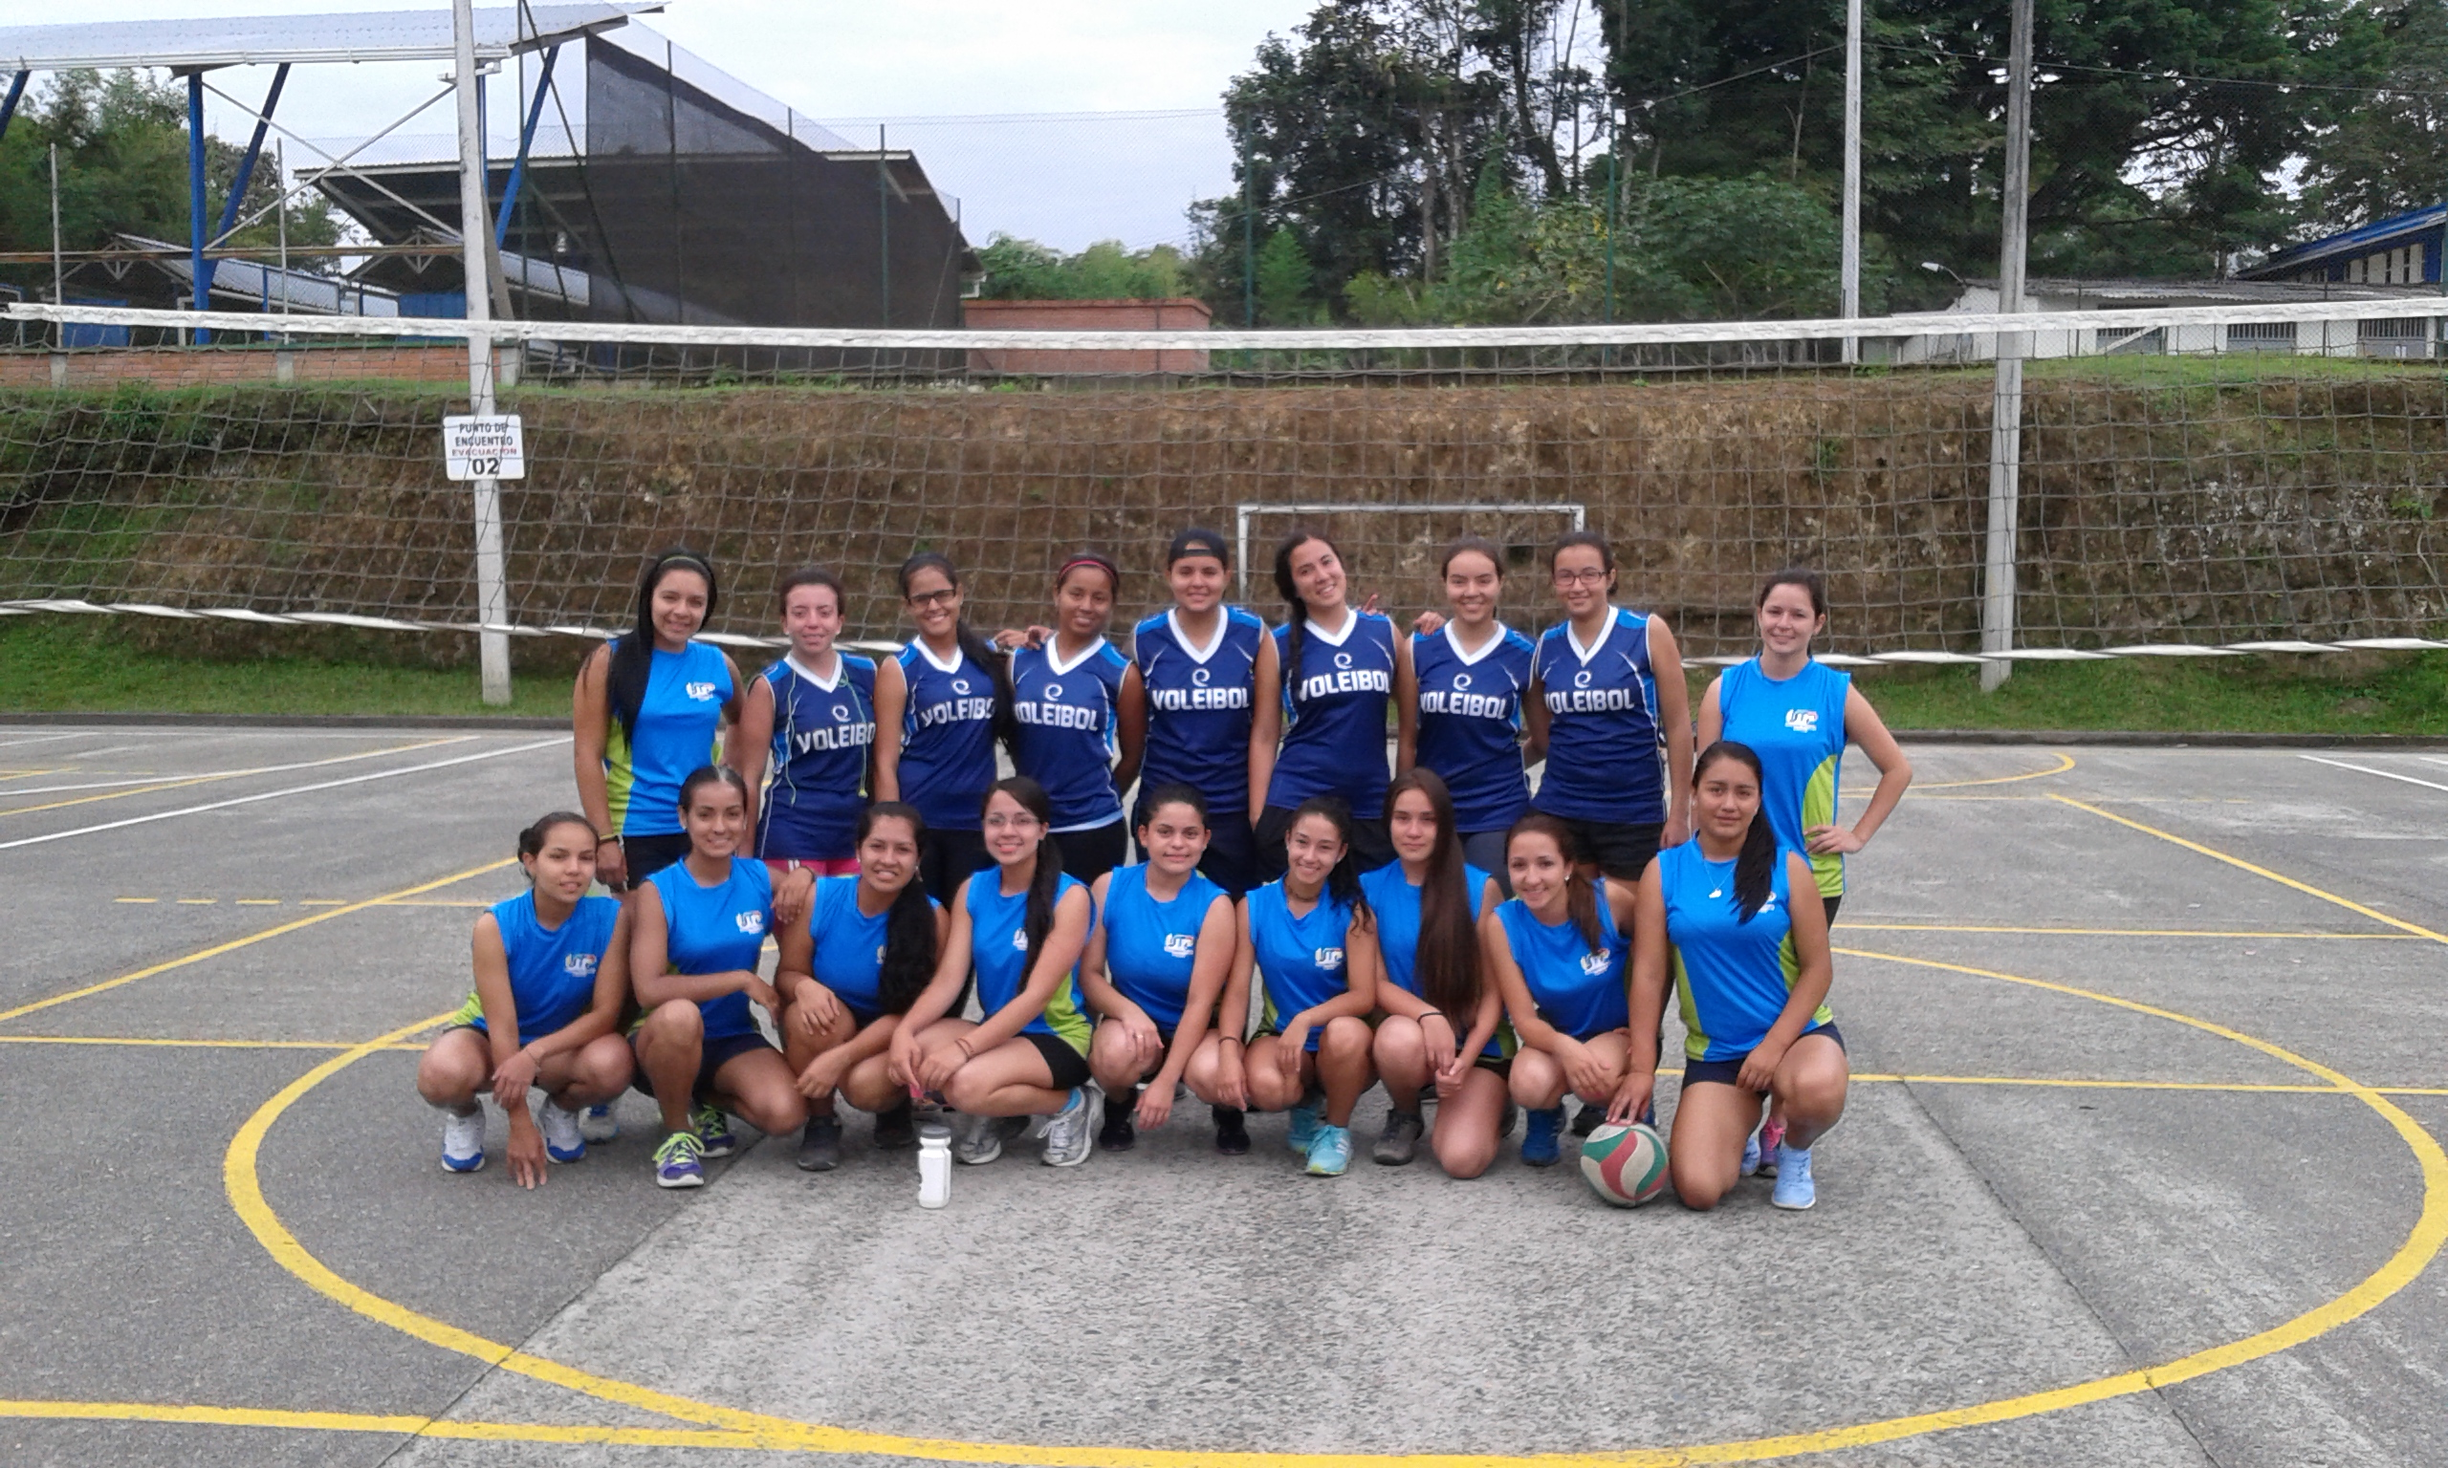
Equipos torneos

Slide 16
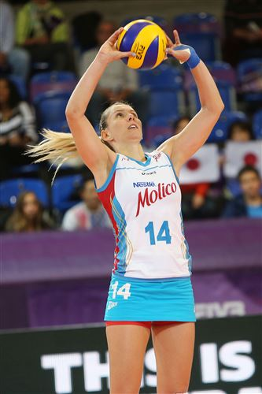
El mejor deporte……del programa

